Slide 1
2022年大阪府訪問看護実践研修事業 教育ステーション事業
頑張ったことの共有から始めよう！
Zoom開催
９月１６日（金）
18:00～19:30
（受付：17:30～）
日々たくさんの学び、気づきがありますが、業務多忙な中で「まとめる」という作業はなかなか難しいのではないでしょうか？
今回、堺ブロックで事例検討に取り組み、 学び合いたいと思い研修を企画しました。
皆さまのご参加をお願いいたします。
事例発表者
シャローム訪問看護ステーション | 牟田 成孝さん
シンシア訪問看護ステーション | 田中 孝也さん
耳原訪問看護ステーション | 水落可奈子さん
堺ブロック 教育ステーション
耳原訪問看護ステーション
お問合せは
耳原訪問看護ステーション
宮川光代
TEL:０７０－１２５９－５８２５

Slide 2
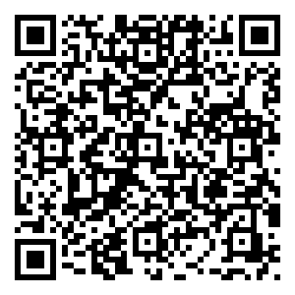
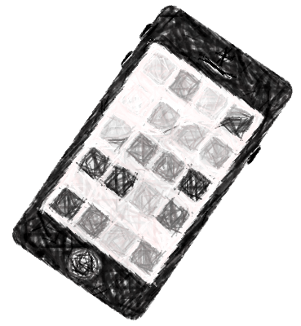
セミナーの内容
18:00～19:00 事例発表
●パーキンソン病を抱えた独居高齢女性に対する
生活リハビリテーションと服薬管理の支援
【きらきら訪問ナースさん（新卒で訪問看護を開始）】
〇シャローム訪問看護ステーション
牟田 成孝さん
●希望や目標の情報共有
～複数名で担当した多系統萎縮症患者の在宅支援について～
〇シンシア訪問看護ステーション
田中 孝也さん
●５０代の末期癌患者の思いに寄り添った看護
～「癌を治したい。まだ治療できる。」その強い思いが生きる力だった～
〇耳原訪問看護ステーション
水落可奈子さん
19:00～19:20 意見交換
19:20～19:30 講評
申し込み方法
入力フォームからお申込み
QRコードをスマートフォン等で読み取ると、入力フォーム画面に遷移します
質問事項を全て入力し「送信」頂くと、WebミーティングのURLと入室ID・パスコードが自動送信されます
お手持ちのスマホや
タブレットなどで
読み取ってください
申し込みQRコード
受講時のお願い
Zoomミーティングへ接続する際は、参加者が判別しやすくなるよう、お名前の表示を「名前_事業所名」としてください
《お問合せ先》
耳原訪問看護ステーション 宮川（みやがわ）
堺市堺区旭ヶ丘中町2-1-7
TEL：070-1259-5825

